Slide 1



(Tanti) interrogativi e (poche) certezze nei sistemi di responsabilità dell’ente da reato
Giovedì 29 febbraio 2024, ore 18.00 – 20.00
Francesco Trapella
Modelli organizzativi e responsabilità d’impresa/B
Lezione 1

Slide 2
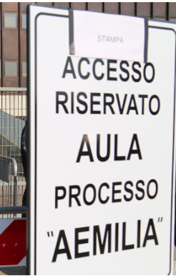

I principi superiori (costituzionali ed europei)
Libertà di iniziativa economica privata
Principio di legalità →controllo sull’attività di impresa nel rispetto dell’ordine pubblico.
1* Principi costituzionali
Art. 41
Esiste un ente socialmente pericoloso???
Processo “Aemilia” – influenze della criminalità organizzata nell’attività di impresa
→ Possiamo applicare alle persone giuridiche le categorie “penali” applicabili alle persone fisiche???
Eccezioni:
pericolo per la salute
pericolo per la libertà
pericolo per la dignità umana
2* Principi europei
Non esiste un atto UE che regoli la responsabilità degli enti da reato
Per queste ragioni: a) approcci nazionali diversi (responsabilità penale? Civile? Amministrativa? Nessuna responsabilità?); b) timore di ostacoli alla libera circolazione di capitali; c) timore che le imprese europei collochino sedi o, in generale, centri di interesse fuori dal territorio dell’Unione.
Protezione degli interessi finanziari dell’UE
Direttiva PIF (1371/2017/UE) – Ricorso al diritto penale per la tutela degli interessi finanziari dell’UE (Sanzioni applicate a condotte individuali).
Assenza di una normativa UE per combattere le violazioni agli interessi finanziari dell’Unione attraverso la responsabilità degli enti da reato.
vs.
Perché?
(Tanti) interrogativi e (poche) certezze nei sistemi di responsabilità dell’ente da reato

Slide 3
La responsabilità degli enti da reato nei Paesi europei
Paesi che prevedono una responsabilità penale dell’ente.
Francia – Art. 121.2 del codice penale: “Le persone giuridiche, tranne lo Stato, sono penalmente responsabili per i reati commessi nel loro interesse dai loro organi o rappresentanti”.
Lussemburgo – Art. 34 del codice penale: “La responsabilità penale delle persone giuridiche non esclude quella delle persone fisiche che abbiano concorso nel reato”.
Paesi Bassi – Art. 51, paragrafo 1 del codice penale: “I reati possono essere commessi da persone fisiche o giuridiche”.
… ancora, Portogallo, Regno Unito, ecc. [Traduzione delle disposizioni a cura del docente, quindi non ufficiale]
Paesi che escludono una responsabilità penale dell’ente
Germania – German Act on Regulatory Offenses (OWiG) regole per la punizione dei reati commessi dalle persone giuridiche. Il progetto di norme fallì nell’estate 2021.
Contrarietà ai principi costituzionali (es. colpevolezza)
Contrarietà alle regole del codice penale
Scelta di politica legislativa
Posizione mediana – Italia (d.lgs. 231/2001); Croazia (legge del 2003).
Responsabilità amministrativa (forse meglio: parapenale)
Perché?
(Tanti) interrogativi e (poche) certezze nei sistemi di responsabilità dell’ente da reato

Slide 4
Responsabilità dell’ente e libera circolazione di capitali
Di lavoratori e servizi
Di persone
Di beni
Di capitali
UE – Libera circolazione:
Obiettivo: eliminare ostacoli alla libera circolazione di capitali (es. imposizione di oneri estranei ai Paesi terzi).
Per evitare la cessazione dell’ente attraverso sanzioni penali definitive
Interdizione dall’attività di impresa (1 anno)
Fuoriuscita dal mercato
Fine dell’attività
Ordine pubblico vs. Crescita economica
È impossibile applicare alla persona giuridica le stesse regole che valgono per le persone fisiche.
Diverse scelte, a livello nazionale (e non unionista) per regolare la responsabilità degli enti da reato.
In Italia … Art. 12 d.lgs. 231/2001 – riduzione della sanzione pecuniaria per condotte dell’ente volte alla riparazione delle conseguenze dell’illecito; Art. 17 d.lgs. 231/2001 – disapplicazione dell’interdizione per condotte riparatorie dell’ente.
Diversion
Probation
Giustizia riparativa
(Tanti) interrogativi e (poche) certezze nei sistemi di responsabilità dell’ente da reato

Slide 5
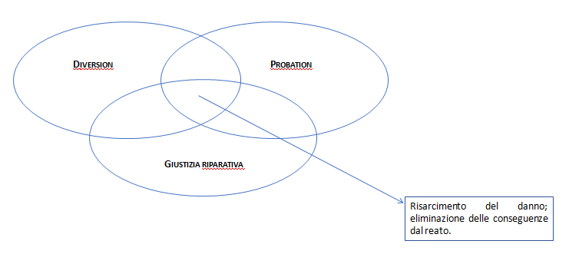
Diversion, giustizia riparativa, probation
Diversion | Giustizia riparativa | Probation
Interruzione del nesso reato-pena e soluzione del conflitto derivante dall’illecito al di fuori del circuito penale. (es. il datore di lavoro che non impartisca ai lavoratori le obbligatorie nozioni sulla sicurezza, pagando una sanzione amministrativa, evita le conseguenze penali dell’illecito) | Forma di giustizia che contempla l’avvicinamento dell’autore dell’illecito alla persona offesa. (es. l’ente che risarcisca il danno e ripari le conseguenze del reato, evita alcune conseguenze penali, essendosi risolto il conflitto senza l’applicazione della sanzione) | Esclusione della sanzione penale a seguito di un’attivazione dell’interessato in senso di pubblica utilità e di riparazione delle conseguenze dell’illecito. (es. l’ente che adegua il proprio modello organizzativo dopo il reato, contribuendo ad evitare le reiterazione dell’illecito, evita alcune conseguenze penali)
Fig. 1 – Interferenze tra diversion, giustizia riparativa e probation.
(Tanti) interrogativi e (poche) certezze nei sistemi di responsabilità dell’ente da reato

Slide 6
NPA e DPA
U.S.A. – Deferred Prosecution Agreements (D.P.A.) e Non prosecution Agreements (N.P.A.)
Dai minorenni alle imprese: come i minorenni, le persone giuridiche non sono completamente incolpevoli, ma sono bisognosi di orientamento e di riabilitazione.
(Garrett, Too big to jail. How prosecutors compromise with corporations, Harward, 2014)
Accordi che evitano/ritardano la condanna
N.P.A. Il prosecutor non esercita l’azione penale se l’ente collabora con il governo, modifica la propria organizzazione nel senso di evitare il reato e paga una sanzione amministrativa (Salomon Brothers case – 1992)
D.P.A. Il prosecutor sospende l’esercizio dell’azione penale: durante la sospensione, la persona giuridica deve rispettare le prescrizioni; al termine, se le prescrizioni sono rispettate, non è applicata la sanzione (Prudential Securities case – 1994)
Effetti positivi: deterrente per il reato; effetti negativi: mancanza di un controllo giudiziale.
Gran Bretagna – Deferred Prosecution Agreements (D.P.A.)
Riabilitazione negoziata.
Possibile ammissione di colpa.
Controllo giudiziale.
Crime and Courts Act (2013) – Introduzione dei DPA
Regole fissate dal legislatore
La mancanza di controllo giudiziale rende illegittimi gli NPA
Principio di legalità
(Tanti) interrogativi e (poche) certezze nei sistemi di responsabilità dell’ente da reato

